Slide 1

Милосердие – это зеркало души человека
Зубрина Анастасия Александровна, классный руководитель 8 класса, учитель русского языка и литературы Старотябердинской СОШ

Slide 2

Актуальность
Актуальность данной методической разработки состоит в необходимости донести до сознания современной молодежи идею человечности, вызвать желание принимать участие в благотворительных мероприятиях, акциях, а также помогать нуждающимся в повседневной жизни.

Slide 3

Цель
Развитие нравственных ценностей (чувства милосердия, отзывчивости, сострадания, доброго отношения к окружающим) путем вовлечения их в социально-значимые дела по оказанию прямой практической помощи.

Slide 4

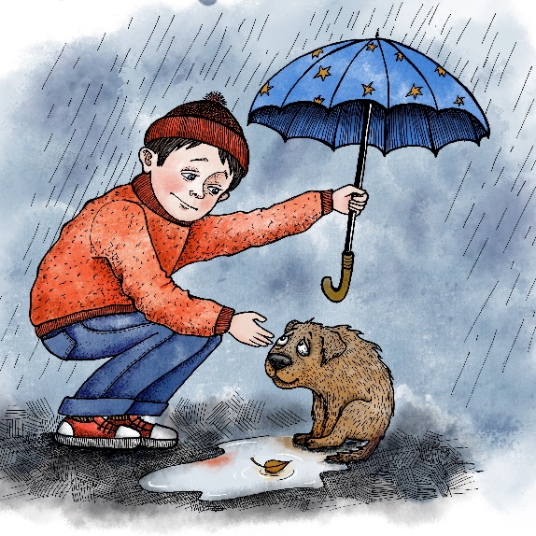

Задачи
1
2
3
Формирование духовно-нравственных, социальных знаний
Воспитание чувств доброты, эмпатии и уважения к окружающим людям
Формирование любви к труду, осознания необходимости благотворительной помощи нуждающимся.

Slide 5
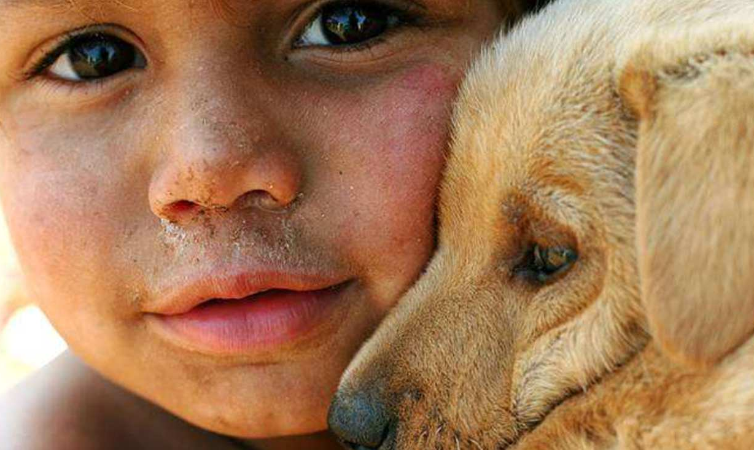
Внутренние стороны
Сильные стороны:
Сотрудничество классного руководителя, ЗДВР, учителя технологии
Отлаженные партнерские отношения с общественными организациями: Нурлатский детский дом, дом престарелых в селе Федоровское, администрации школы и района
Слабые стороны:
Большая нагрузка классного руководителя.
Удаленность от школы.
Нехватка времени для проведения мероприятий, классных часов, мастер-классов.
Несогласие родителей.

Slide 6
Внешние стороны
Возможности:
Внедрение в процесс воспитания подрастающего поколения инновационных технологий
Трансляция опыта воспитательном практики на муниципальном и региональном уровнях.
Привлечение экспертов в сфере воспитания
Угрозы (риски):
Отсутствие спроса у детей в течение года

Slide 7
Воспитательная технология
Метод убеждения
Педагогическая технология
Метод самооценки
Технологии и методы реализации воспитательной практики
Педагогика сотрудничества
Метод формирования сознания
Технология коллективного творческого воспитания
метод организации деятельности и формирования опыта поведения.
7

Slide 8



Ресурсы
Технические
Хозяйственные
Информационные
Трудовые

Slide 9

Период реализации
01.09.2023-25.05.2024
Наименование этапа | Длительность | Временные рамки
Разработка плана программы | 1 месяц
Нурлатский детский дом | 1 месяц
Инвалиды | 4 месяца
Пожилые люди | 8 месяцев
Администрация школы | 8 месяцев
Администрация района | 8 месяцев
Сентябрь
Октябрь - ноябрь
Декабрь
Январь - февраль
Март – апрель - май

Slide 10




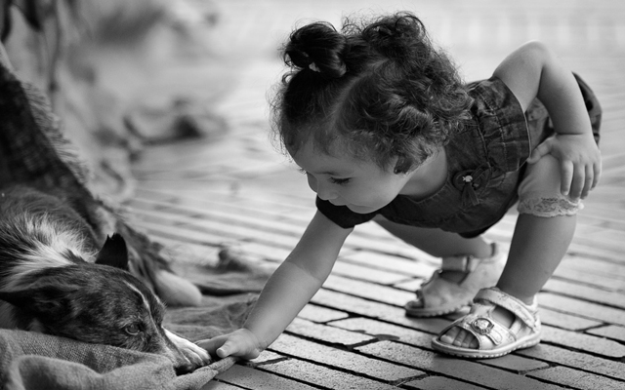
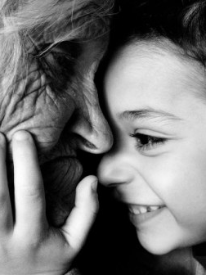
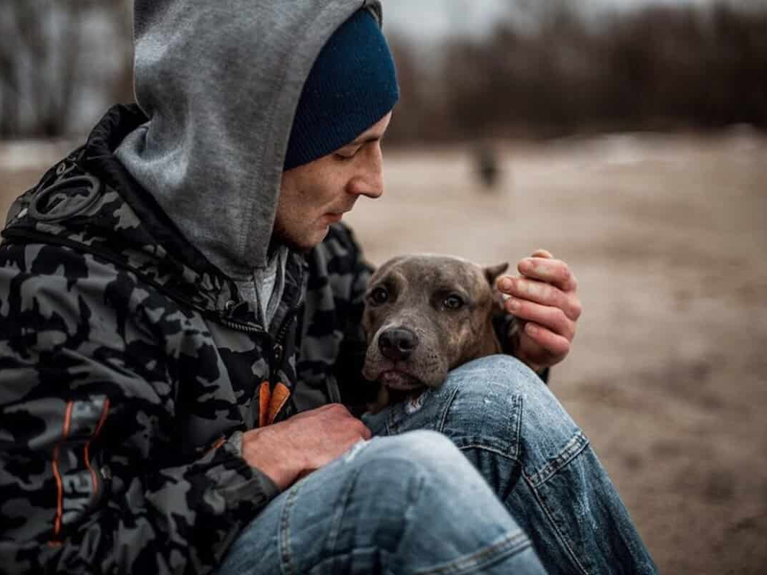
Результаты
компетентность в сфере самостоятельной познавательной деятельности, основанной на усвоении способов приобретения знаний из различных источников информации;
милосердие к нуждающимся
результаты участия в акциях, конкурсах всех уровней;
активизация участия учащегося в массовых мероприятиях

Slide 11

Спасибо за внимание
11
Notes:
Заменить комфортно

